Slide 1
Les « top » médicaments à éviter en première ligne
Par Samuel Boudreault MD MSc
13 septembre 2019

Slide 2
Qui suis-je?
Médecin de famille
Intérêt pour les données probantes et le transfert des connaissances
Maîtrise en EBM
Notes:
Ni un grand orateur, Ni une sommité

Slide 3
Conflits d’intérêt et affiliations : Samuel Boudreault
Université Laval : responsable de l’érudition programme MF
AMQ/AMC : Formateur pour une pratique éclairée(Practising Wisely)
Pas de lien avec l’industrie pharmaceutique
Notes:
Grand intérêt pour la prévention du surdiagnostic

Slide 4
Objectifs
Au terme de cette séance plénière, le participant pourra :
cibler les pratiques peu utiles pour nos patients
déprescrire les médicaments dans les situations où les données probantes n’appuient pas leur utilisation
se sensibiliser au coût des médicaments les plus prescrits
Notes:
Mot clé = synthèse!
Pour ceux qui veulent aller en profondeur : chaque médicament sera accompagné de ressources/articles intéressants

Slide 5
Plan
10 médicaments, 3 diapositives
Pourquoi?
la science, les études
Aspects pratiques
Coûts et risques
Alternatives

Slide 6
La méthode
Inspiration par certaines ressources
Prescrire
Tools for practice
Métamoteurs de recherche
Tripdatabase
Epistemonikos

Slide 7
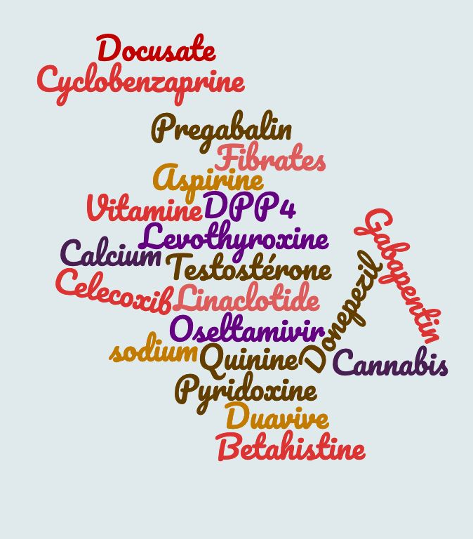
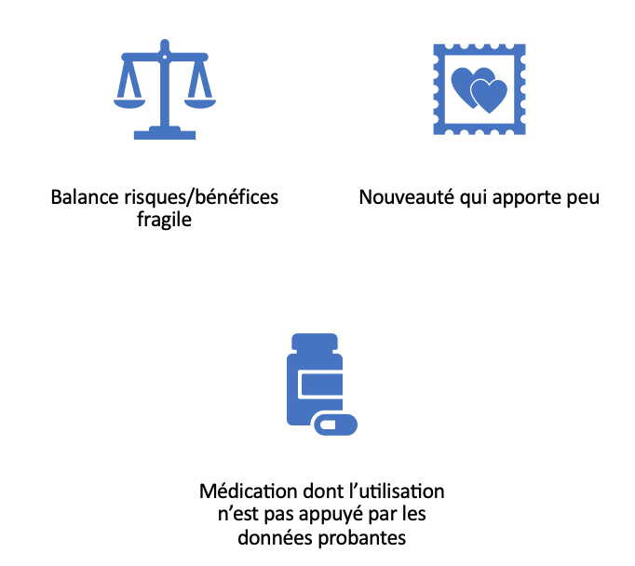
Un choix corsé!
Notes:
Plusieurs appelé, seulement 10 élus
Balance bénéfices risques fragile

Slide 8
Le but n’est pas de catégoriser
Bien
Mal
Notes:
Attention à la dichotomie
La plupart des médicaments se retrouve dans la zone grise
Les situations cliniques/indications y sont aussi pour beaucoup
Après tout, les médicaments dangereux sont retirés du marché

Slide 9
Pourquoi risquez-vous d’être surpris?
Intégration de la recherche à la pratique = 10 ans
La plupart des études cités aujourd’hui datent de moins de 2 ans
Notes:
Pas de faux espoir, le but n’est pas de déprescrire en masse les médicaments que je vous présente
Plus difficile d'abandonner une pratique usuelle que d'intégrer une nouveauté!
Semer une graine, un doute que ces médicaments ne sont pas toujours la meilleure solution

Slide 10
Glossaire
NNT = nombre de patients à traiter pendant une période donnée pour éviter l'apparition d'un évènement défavorable
NNH = nombre de patients à traiter pour voir apparaitre un effet indésirable
Notes:
attention à équilibre dans l'importance du outcome pour comparer NNT vs NNH

Slide 11
Prêt?
On commence!

Slide 12
TOP 10
Docusate de sodium
Aspirine en prévention primaire
Pregabalin et gabapentin
Cannabis
Calcium
Vitamine D
Synthroid en hypoT4 subclinique
Quinine
DPP4
Testostérone
Notes:
Nommerez pas tous

Slide 13
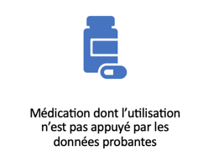
Docusate de sodium
Numéro 1

Slide 14
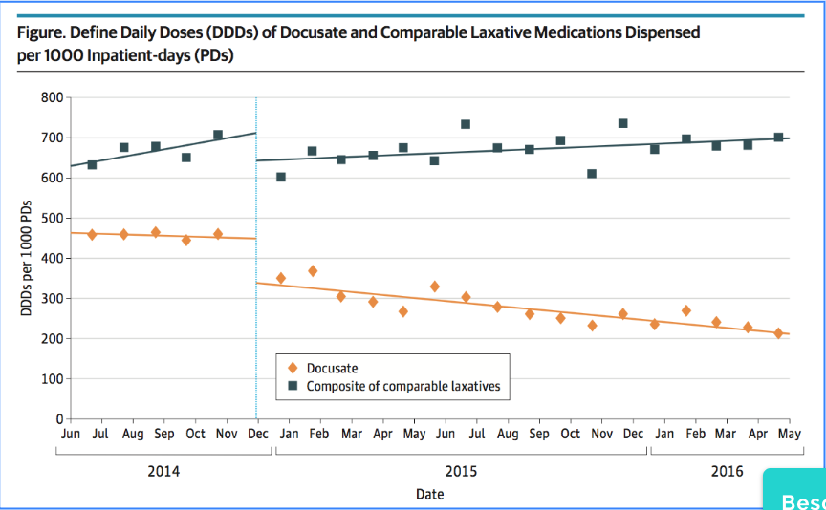
Revue systématique canadienne = petites études de faible qualité
Pas de bénéfice sur la constipation fonctionnelle, médicamenteuse ou post-opératoire

Slide 15
Aspects pratiques
Dose unitaire peu couteuse (0.20$ par dose)
mais économies de volume significative (70000$ annuellement en Alberta)
Diminution relative de 54% ou 600 000 doses par année en Alberta
Gain de temps infirmier

Slide 16
Alternatives
Non-pharmaco
Changements alimentaires (fort)
Augmenter la consommation en eau (faible) et fibres
Suppléments de psyllium (fort)
Si Médication nécessaire :
Polyethylene glycol/PEG 17g par jour (fort)
2-3 selles de plus par semaine
Lactulose 10-20g par jour (fort)
Laxatifs stimulants/bisacodyl, senna (fort)

Slide 17
Références
Canadian Agency for Drugs and Technologies in Health. Dioctyl Sulfosuccinate or Docusate (Calcium or Sodium) for the Prevention or Management of Constipation: A Review of the Clinical Effectiveness. CADTH Rapid Response Reports. Ottawa, Ontario: Canadian Agency for Drugs and Technologies in Health; 2014.
Tools for practice, Docusate: A Placebo Pill for Soft Poops https://www.acfp.ca/wp-content/uploads/tools-for-practice/1461255599_tfp161docusatefv.pdf
Phillips C, Polakoff DM, Maue SK, et al. J Am Med Dir Assoc. 2001; 2:149-54.
Dynamed : chronic constipation in adults

Slide 18
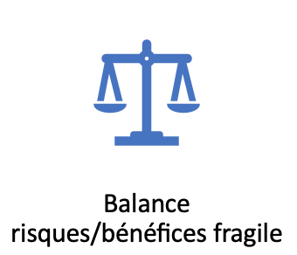
ASA en prévention primaire
Numéro 2

Slide 19
2018 = grosse année pour les britanniques… et l’Aspirine
Pas d’impact sur la mortalité cardiovasculaire
Légère diminution des évènements cardiovasculaires (NNT : 265)
Augmentation du risque de saignement majeurs (NNH : 210)
Notes:
Mariage Megan et Harry
>12000 patients par étude
Revue systématique de plus de 150 000
Études britanniques

Slide 20
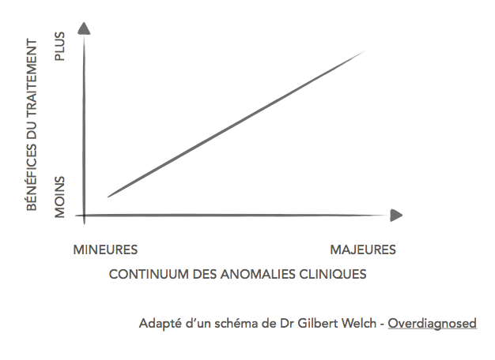
Aspects pratiques
Calculateur de risque cardiovasculaire (i.e. Framingham) semblent surestimer
(du double dans ARRIVE)
Coût unitaire modeste mais encore une fois économie de volume
Risques
Notes:
Bel exemple que le ratio risques bénéfices chez les patients à plus faible risque devient souvent défavorable
le bénéfice en valeur absolue du traitement varie de façon directement proportionnelle à la sévérité de la maladie

Slide 21
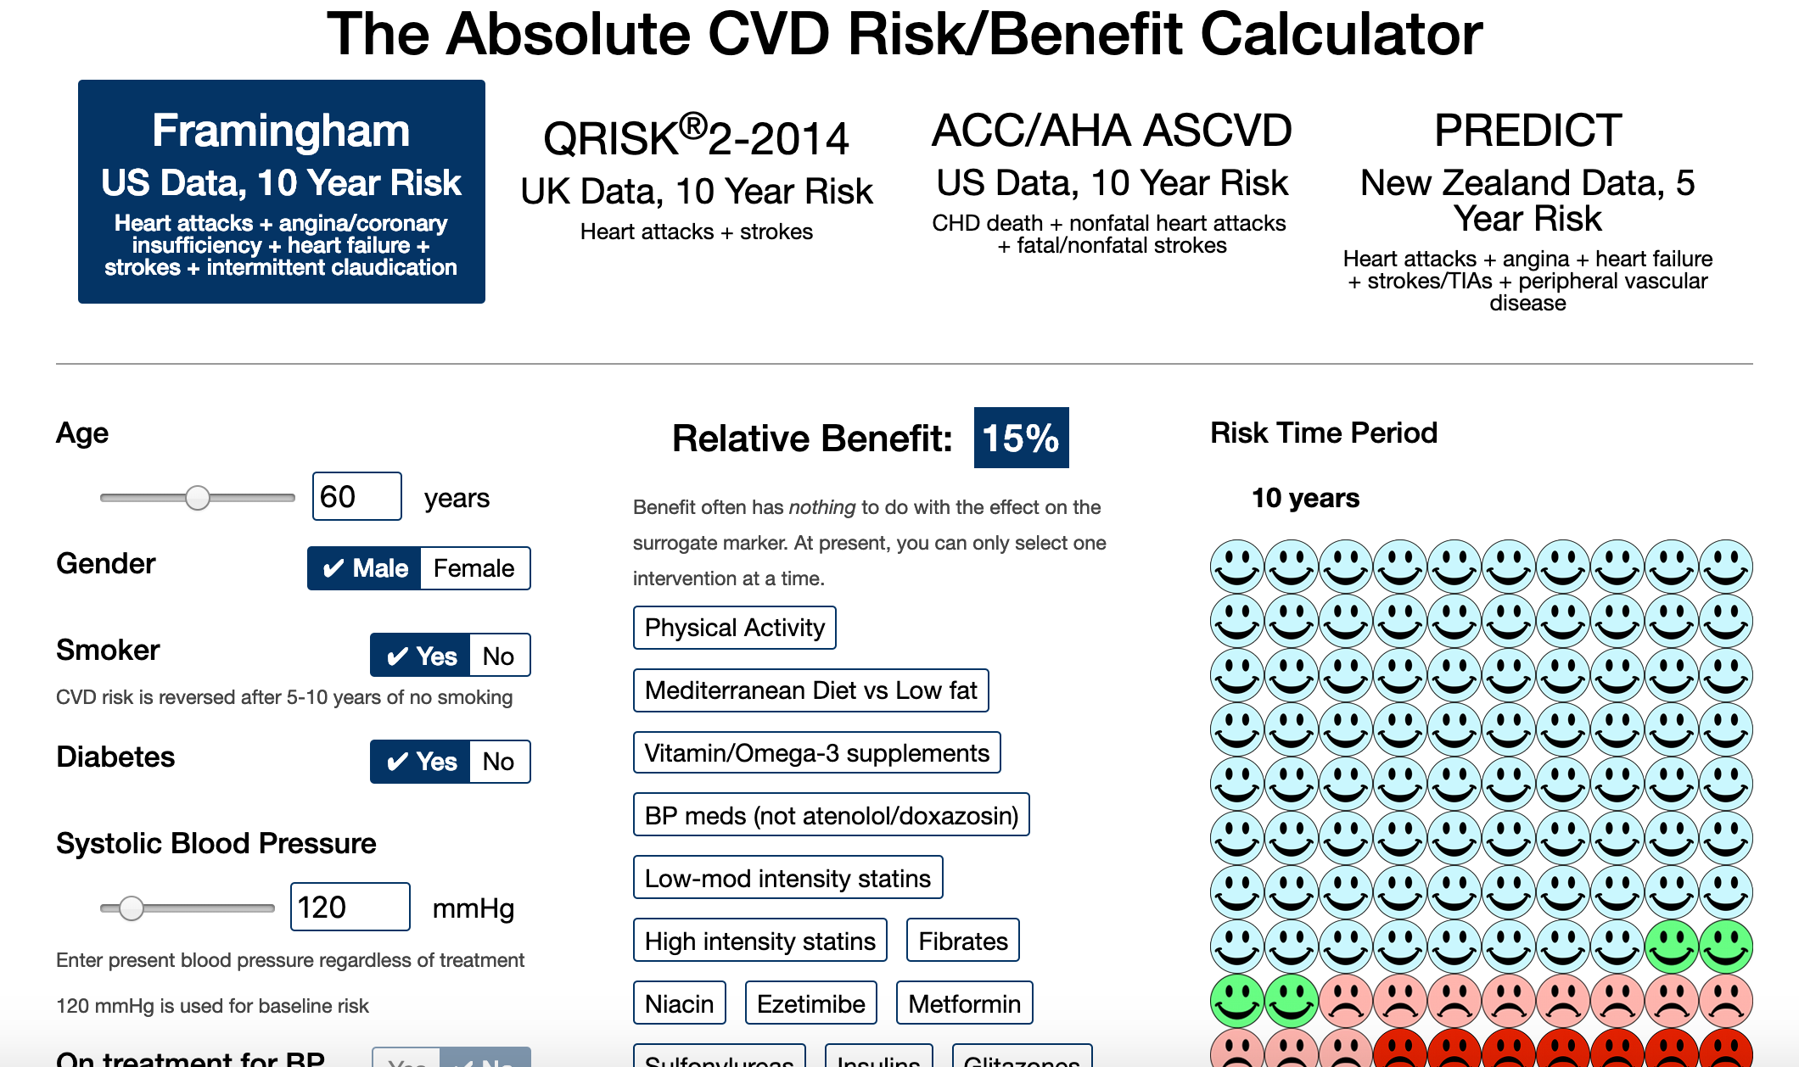
Alternatives
Diète méditerranéenne (NNT = 60 sur 5 ans)
Exercice physique
(NNT = 35 sur 10 ans)
Cessation tabagique (NNT = 20 sur 10 ans)
Statines
(NNT = 100 sur 5 ans)

Slide 22
Références
The absolute CVD risk calculator : http://chd.bestsciencemedicine.com/calc2.html
Zheng SL, Roddick AJ. Association of Aspirin Use for Primary Prevention With Cardiovascular Events and Bleeding Events: A Systematic Review and Meta-analysis. JAMA. 2019 Jan 22;321(3):277-287. doi: 10.1001/jama.2018.20578.
Baladodiffusion
Pharmascope, épisode 22
Baladocritique, épisode 19

Slide 23
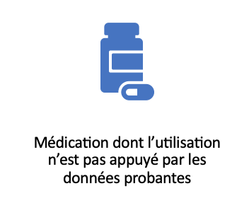
Gabapentinoïdes en lombalgie/sciatalgie
AKA Pregabalin (Lyrica) et gabapentin (Neurontin)
Numéro 3

Slide 24
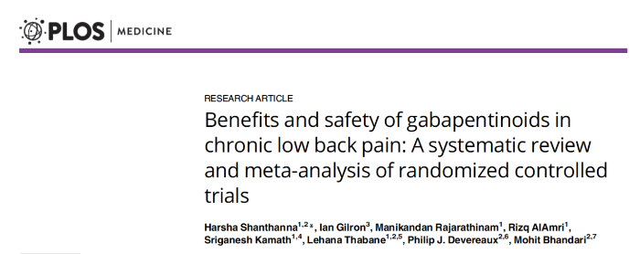
Les gabapentinoïdes sont inefficaces pour réduire la douleur chronique associée à la lombalgie
Il n'existe aucune donnée qu'ils améliorent l'état fonctionnel des patients
Il existe des preuves qu'ils causent des effets secondaires aux patients
Étourdissements NNH = 7, Fatigue NNH = 8 , Difficultés cognitives NNH = 6
Notes:
Repose sur au moins 2 revues systématiques sur le sujets

Slide 25
Aspects pratiques
Aucune ligne directrice ne les recommande dans le traitement de la lombalgie avec ou sans sciatalgie
Les indications des gabapentinoïdes étudiés
neuropathie diabétique (NNT 4 à 8)
post-herpétique (NNT 6 à 13)
douleur neuropathique secondaire à trauma médullaire (NNT à 7)
fibromyalgie (NNT = 12)
Coût :
Pregabalin 150 mg = 26.50$ pour le mois
Gabapentin 400 mg = 15.41$
Notes:
Qu’une seule RCT courte durée de 200 patients sur le lyrica en douleur neuropathique

Slide 26
Alternatives
Traitement non-invasif (rec forte)
Traitement pharmacologique
AINS ou Acetaminophène (rec faible)
Cyclobenzaprine en aigu (rec faible)
Duloxetine en chronique (rec faible)
Opioïdes?
Injection cortisone épidurale pour douleur radiculaire (rec faible)
Exercice physique/Physiothérapie (rec forte)
Yoga, tai chi (rec forte)
Thérapie manuelle, massage, spa +/- acupuncture (rec faible)

Slide 27
Références
Enke et al, Anticonvulsants in the treatment of low back pain and lumbar radicular pain: a systematic review and meta-analysis, CMAJ, 190(26), 3 juillet 2018
Shanthanna H,, Gilron I, Rajarathinam M, AlAmri R et al, (2017) Benefits and safety of gabapentinoids in chronic low back pain: A systematic review and meta-analysis of randomized controlled trials. PLoSMed 14(8): e1002369
Dynamed plus, Chronic low back pain

Slide 28
Cannabis et cannabinoïdes en douleur non-cancéreuse
AKA nabilone (Cesamet)
Numéro 4
Notes:
nabiximols (Sativex)

Slide 29
En douleur neuropathique :
NNT = 11 (données de très faible qualité)
En général :
NNH = 6 (données de grande qualité)
NNH = 20 pour un psychose aigüe
NNH = 12 pour trouble de mémoire
Haut risque de biais

Slide 30
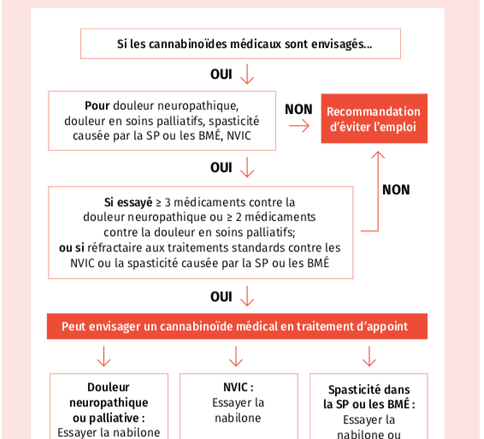
Aspects pratiques
Coût : Nabilone 23$ par mois
Guide CMQ 2018
Jamais un premier choix de traitement
Mais... autorisation accordée de prescrire cannabinoïdes hors d'un protocole de recherche

Slide 31
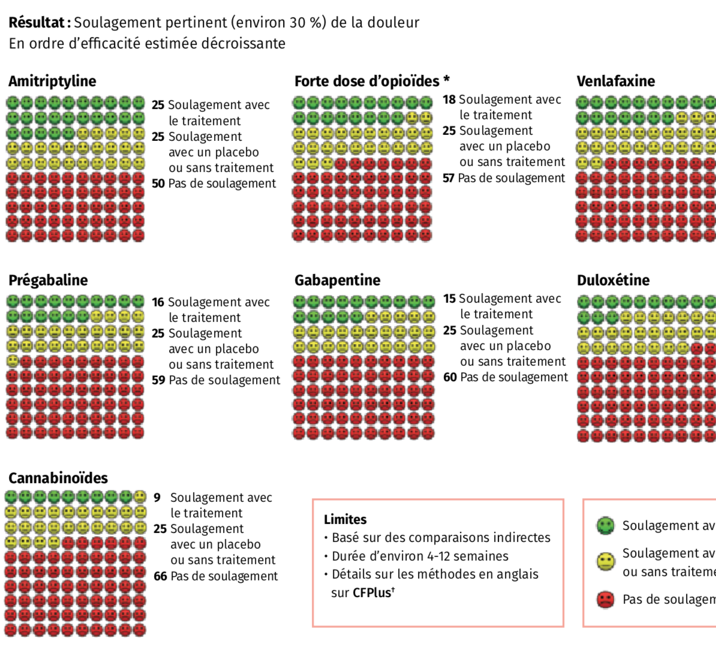
Alternatives
Exemple pour la douleur neuropathique
Les effets secondaires ne sont pas pris en compte dans cette comparaison

Slide 32
Références
Allan GM, Ramji J, Perry D, Ton J, Beahm NP, Crisp N, et al. Lignes directrices simplifiées en matière de prescription de cannabinoïdes médicaux en soins de première ligne. Can Fam Physician. 2018 Feb 1;64(2):e64.
Collège des médecins du Québec, Ordonnance de cannabis à des fins médicales, mise à jour 09/2018 des directives
Nugent, S. M., B. J. Morasco, M. E. O'Neil, M. Freeman, A. Low, K. Kondo, et coll. "The Effects of Cannabis Among Adults With Chronic Pain and an Overview of General Harms: A Systematic Review." Ann Intern Med, sept. 2017, 167(5): 319‑331
OPQ, CMQ, OIIQ, OPDQ, OPIQ, Cannabis à des fins thérapeutiques, Se poser les bonnes questions, Prendre les bonnes décisions, Outil d'aide à la décision, 2017.
Stocking et al, Cannabis and cannabinoids for the treatment of people with chronic noncancer pain conditions: a systematic review and meta-analysis of controlled and observational studies Pain, 159(2018)

Slide 33
Calcium et Vitamine D en prévention primaire des fractures de fragilité
Numéro 5 et 6

Slide 34
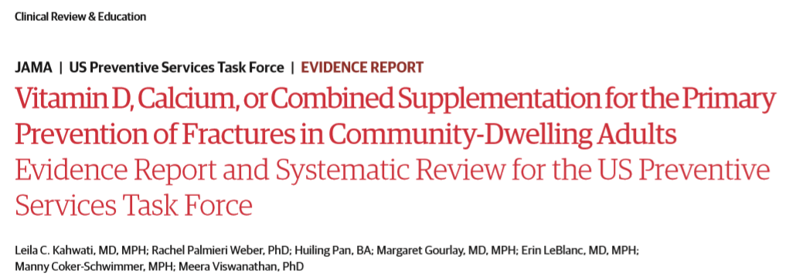
2018-2019 = grosse année pour le calcium et Vitamine D
Inefficacité de la Vit D +/- Calcium en prévention primaire des Fractures ostéoporotiques
Durée de suivi moyen = 5 ans
∅ différence pour l’issue principale (Fracture hanche) ni sur les vertébrales/ non vertébrales
Calcium augmente le risque d’urolithiases
Notes:
11 ECR (n = 51 419) ≥ 50 ans, suivi 2-7 ans
Vit D vs placebo: 1 ECR (n = 2686) ↓ RRA fx −2.26% [95% IC, −4.53% to 0.00%] mais pas d’impact sur Fx hanche;
Vit D + Ca: pas d’effet sur #fx total ni fx hanche : 1 ECR (n=36282) ; RRA −0.35% [95%CI, −1.02% to 0.31%]; 2 ECR (n = 36 727)

Slide 35
Aspects pratiques
Coût : Calcium-500 + vit D-400 7.65$ pour le mois
Vitamine D ne prévient pas les chutes non plus (Bolland 2018)
Effet chez les patients à plus haut risque (i.e. institutionnalisés) peut être présent (Avenell 2014)
Rôle dans la prévention des infections respiratoires???? (Martineau 2019)

Slide 36
Alternatives
Habitudes de vie
Diminution tabac, alcool
Exercice physique
Calcium et vitamine D alimentaire??? (pas vraiment étudié…)
Prévention des chutes
Révision des profils pharmacologiques

Slide 37
Références
Zhao J, Zeng X, Wang J, Liu L. Association Between Calcium or Vitamin D Supplementation and Fracture Incidence in Community-Dwelling Older AdultsA Systematic Review and Meta-analysis. JAMA. 2017;318(24):2466–2482. doi:10.1001/jama.2017.19344
Kahwati LC, Weber RP, Pan H, et al. Vitamin D, Calcium, or Combined Supplementation for the Primary Prevention of Fractures in Community-Dwelling AdultsEvidence Report and Systematic Review for the US Preventive Services Task Force. JAMA. 2018;319(15):1600–1612. doi:10.1001/jama.2017.21640
Avenell A, Mak JC, O’Connell D. Vitamin D and vitamin D analogues for preventing fractures in post-menopausal women and older men. Cochrane Database Syst Rev. 2014;(4):CD000227
Bolland MJ¹, Grey A², Avenell A³. Effects of vitamin D supplementation on musculoskeletal health: a systematic review, meta-analysis, and trial sequential analysis. Lancet Diabetes Endocrinol. 2018 Nov;6(11):847-858. doi: 10.1016/S2213-8587(18)30265-1. Epub 2018 Oct 4.
Martineau AR, Jolliffe DA, Greenberg L, et al. Vitamin D supplementation to prevent acute respiratory infections: individual participant data meta-analysis. Health Technol Assess. 2019 Jan;23(2):1-44. doi: 10.3310/hta23020. (Review) PMID: 30675873
À suivre : VITAL study, DO-HEALTH study

Slide 38
Synthroïd en hypothyroïdie subclinique
Numéro 7

Slide 39
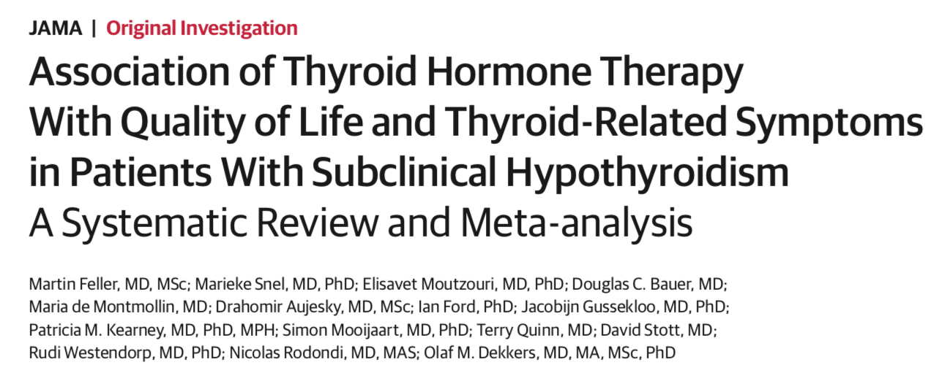
Chez les patients avec TSH élevé mais T4 normal, traiter avec du synthroid n’a pas d’impact sur :
La qualité de vie
La fatigue
Les symptômes thyroïdien
Les symptômes dépressifs
La tension artérielle
Peu d’étude convaincante sur l’impact a/n du risque CV
Peu de patients avec TSH > 10

Slide 40
Aspects pratiques
Hypothyroïdie subclinique = fréquent (4.5 à 8.5% de la population)
TSH augmente avec l’âge = amène surestimation (ad 15% des > 65 ans)
Coût : 10$ pour le mois
Grande variabilité biologique de la TSH (+/- 50%)
Notes:
Manque de précision

Slide 41
Alternatives
Observer les symptômes
Redoser la TSH occasionnellement (aux 3 ans est suggéré, à moins que anti-TPO est +)
>50% des TSH redeviendront normales avec le temps (Meyerovitch 2007)
Ne pas dépister l’hypothyroïdie chez les patients asympto
Preuve insuffisante selon le USPSTF et le American College of Physicians
Notes:
Q 1 à 2 ans

Slide 42
Références
Feller M, Snel M, Moutzouri E, Bauer DC, de Montmollin M, Aujesky D, et al. Association of Thyroid Hormone Therapy With Quality of Life and Thyroid-Related Symptoms in Patients With Subclinical Hypothyroidism: A Systematic Review and Meta-analysis. JAMA. 02 2018;320(13):1349‑59.
Meyerovitch J, Rotman-Pikielny P, Sherf M, Battat E, Levy Y, Surks MI. Serum thyrotropin measurements in the community: five-year follow-up in a large network of primary care physicians. Arch Intern Med. 23 juill 2007;167(14):1533‑8.
Dynamed plus section on Hypothyroidism
Toward optimized practice recommandations : https://www.topalbertadoctors.org/download/350/thyroid_guideline.pdf

Slide 43
La quinine et les crampes musculaires
Numéro 8

Slide 44
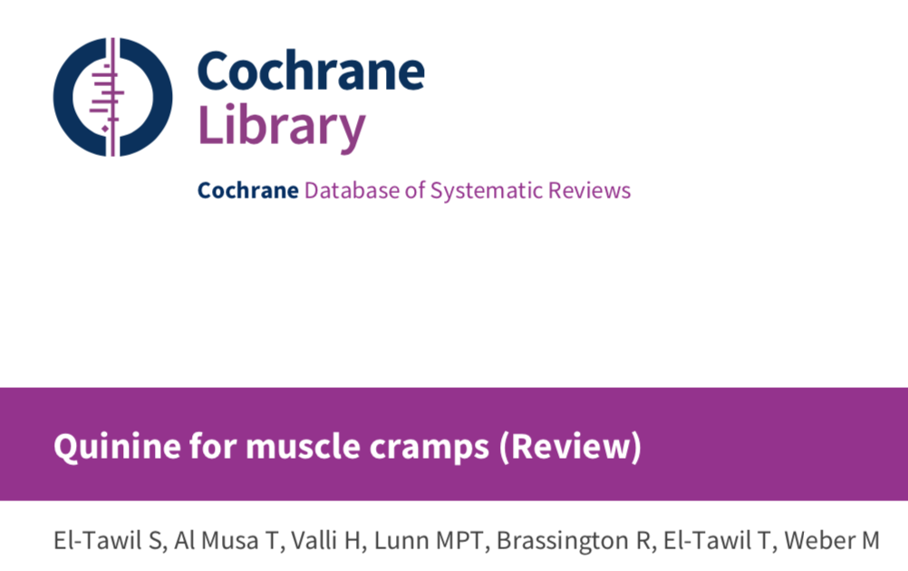
Potentielle efficacité modeste
Mais études de courte durée (majorité = 2 semaines)
Risque de biais élevé
Notes:
Durée d’étude = max 42 jours
Résultats non-publiés

Slide 45
Le problème = effets secondaires graves
Black Box de la FDA
+ Avis de Santé Canada
Thrombopénies sévères (PTT-SHU)
Arhythmies
Réactions allergiques sévères
Possible augmentation de mortalité à 1 an
Aucune étude randomisée n’étudie le problème des effets secondaires
Coût : 12.00$ pour le mois

Slide 46
Alternatives
On ne connaît pas de médicament avec une balance bénéfices-risques favorable dans les crampes nocturnes
Les étirements réguliers peuvent aider
Éliminer les causes organiques
Révision du profil pharmacologique
Beta-agonistes longue action, oestrogènes, naproxen, raloxifene, diurétiques
Considérer un autre médication (données de faible qualité)
Complexe de Vitamine B
Diltiazem
Notes:
(désordres électrolytiques, cirrhose, IRC)

Slide 47
Références
l-Tawil S, Al Musa T, Valli H, Lunn MPT, Brassington R, El-Tawil T, et al. Quinine for muscle cramps. Cochrane Database Syst Rev. 5 avr 2015;(4):CD005044.
Dynamed plus section : noctural leg cramps

Slide 48
Les DPP4 en diabète
Saxagliptin (Onglyza)
Sitagliptin (Januvia)
Linagliptin (Trajenta)
Alogliptin (Nesina)

Slide 49
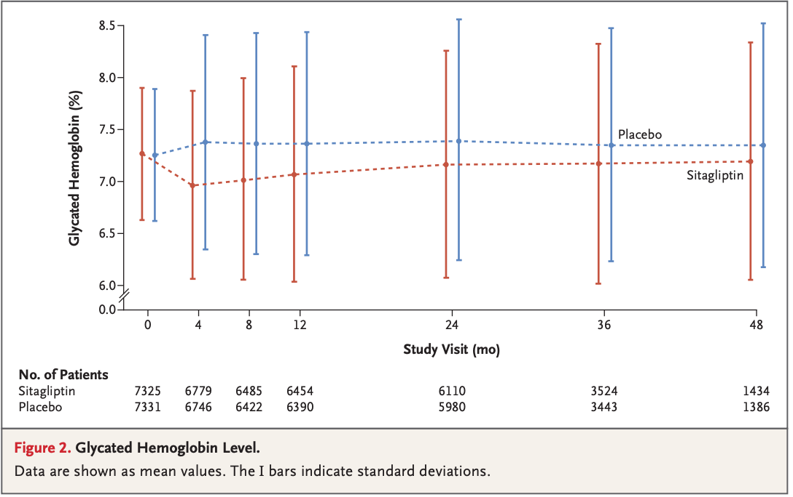
Effet neutre sur :
Évènements cardiovasculaires
Mortalité
Complications microvasculaires
Minime diminution de l’HbA1C (0.3 à 0.8%)
Notes:
Aucun impact sur les choses qui nous intéressent…

Slide 50
Aspects pratiques
Coût : Onglyza (73.50$), Januvia-100mg (83.65$), Trajenta (72.00$) pour le mois
Études avec limitations méthodologiques…
Risques
Hypoglycémie (NNH 50)
Défaillance cardiaque (NNH 143 pour les hospitalisations)
Possible pour : pancréatite (NNH 800), arthralgies
Anaphylaxie et Stevens-Johnson
Notes:
Hospitalisations augmentés = Saxagliptin et alogliptin

Slide 51
Alternatives
N’oubliez pas d’ajuster vos cibles glycémiques (moins strict) et de considérer la variabilité biologique de l’HbA1C (+- 0.5%)

Slide 52
Références
Tools for practice : DPP-4 Inhibitors: Protecting your sweet heart? Nov 2015
Dynamed Plus section sur les Dipeptidyl peptidase IV (DPP-4) inhibitors
SciricaBM,BhattDL,BraunwaldE,et al.NEnglJMed.2013;369:1317-26.
WhiteWB,CannonCP,HellerSR,et al. NEnglJMed.2013;369:1327-35
GreenJB,BethelMA,ArmstrongPW,et al.NEnglJMed.2015;373(3):232-42.
Pour le tableau agents diabète du Dr McCabe : https://www.usherbrooke.ca/baladocritique/

Slide 53
La testostérone et l’andropause
Numéro 10
Notes:
Vintage jeff goldblum

Slide 54
Testostérone et andropause
Pas de bénéfices importants sur :
Risque cardiovasculaire
Possible augmentation chez patients à haut risque
Fonction sexuelle
Troubles de l’humeur
Fonctions cognitives
Résultats contradictoires, risque de biais élevé, faible échantillonage
Notes:
Si des bénéfices existent, ils sont modestes
Augmentation modeste de la force physique (7%)

Slide 55
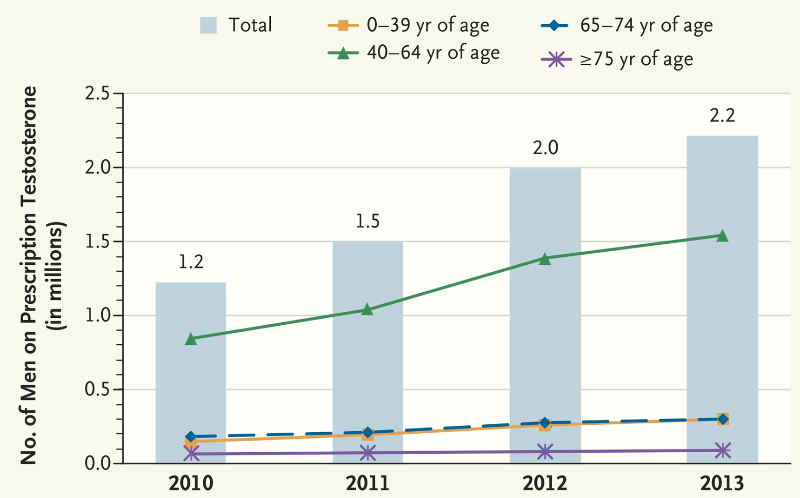
Aspects pratiques
Aux USA, la FDA s’inquiète…
Plusieurs risques sont craints
Erythrocytose (NNH = 52)
Évènements cardiovasculaires
Cancer de la prostate
Coût : Testostérone 1% gel (94.50$), Andriol (30$) pour le mois

Slide 56
Alternatives
Observation
La variabilité dans le dosage sérique de la testostérone est important (15 à 30%)
Décision partagée
Peu de patients sont prêts à augmenter leur risque de maladie cardiaques
Les saines habitudes de vie ont souvent leur rôle à jouer
Notes:
Inhibiteurs de la phosphodiesterase (e.g. sildenafil)
Antidépresseurs

Slide 57
Références
Huo S, Scialli AR, McGarvey S, Hill E, Tugertimur B, Hogenmiller A, et al. (2016) Treatment of Men for “Low Testosterone”: A Systematic Review. PLoS ONE 11(9): e0162480. doi:10.1371/journal.pone.0162480
Ponce OJ, Spencer-Bonilla G, Alvarez-Villalobos N, Serrano V, Singh-Ospina N, Rodriguez-Gutierrez R, et al. The efficacy and adverse events of testosterone replacement therapy in hypogonadal men: A systematic review and meta-analysis of randomized, placebo-controlled trials. J Clin Endocrinol Metab. 17 mars 2018;
Tools for practice : Testosterone supplementation in men: Let’s pause for a moment, April 28 2014

Slide 58
Conclusion
Le même médicament ne performe pas aussi bien dépendamment des indications et chez toutes les populations
Prudence avec les médicaments aux données probantes manquantes
Leur prescription peut être plus nuisible qu’un traitement conservateur
Notes:
Ex de médicaments nuisibles : Vioxx, Thalidomide

Slide 59
Période de questions

Slide 60
TOP 10
Docusate de sodium
Aspirine en prévention primaire
Pregabalin et gabapentin
Cannabis
Calcium
Vitamine D
Synthroid en hypoT4 subclinique
Quinine
DPP4
Testostérone

